Slide 1


NOWY FORMAT RAPORTOWANIA
NOŚNOŚCI NAWIERZCHNI LOTNISKOWYCH
ACR/PCR
WARSZAWA 16.12.2024 r.

Slide 2

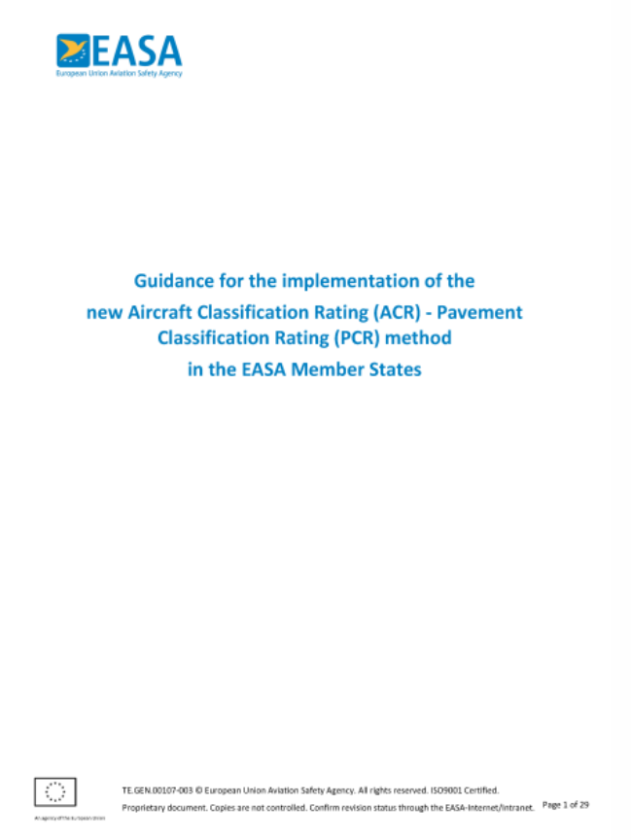
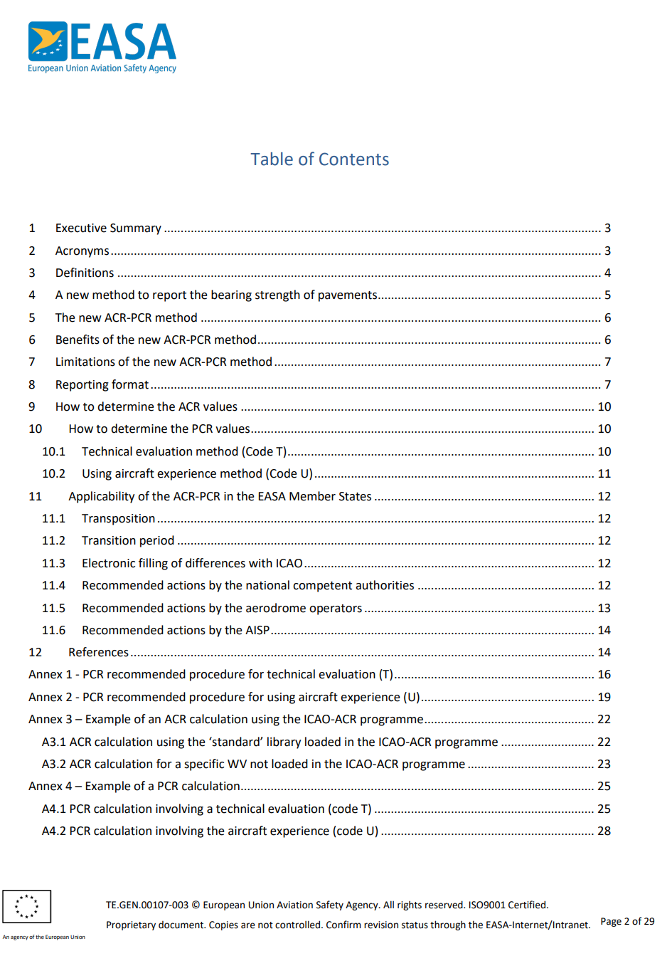
Publikacja szczegółowych wytycznych odnośnie implementacji nowej metody oceny nośności nawierzchni lotniskowych ACR/PCR
WARSZAWA 16.12.2024
Opublikowane 01.10.2024 r.
Dostępne na EASA website
URZĄD LOTNICTWA CYWILNEGO
02

Slide 3
Problematyka
Nowa metoda ACR/PCR do raportowania danych o nośności nawierzchni
Dane dotyczące nośności nawierzchni
Korzyści i ograniczenia nowej metody ACR/PCR
Format raportowania
Jak określić wartości ACR i PCR?
Zastosowanie ACR/PCR w państwach członkowskich EASA
Transpozycja
Okres przejściowy
WARSZAWA 16.12.2024
URZĄD LOTNICTWA CYWILNEGO
03

Slide 4



Nowa metoda ACR/PCR do raportowania danych o nośności nawierzchni
Dane dotyczące nośności nawierzchni
Publikacja danych lotniczych
WARSZAWA 16.12.2024
Tworzenie i dostarczanie danych lotniczych
AD 2.8 for APRONS & TWYs
AD 2.12 for RWYs
określenie dla wszystkich nawierzchni przeznaczonych dla statków powietrznych o MTOW > 5 700 kg
URZĄD LOTNICTWA CYWILNEGO
04

Slide 5

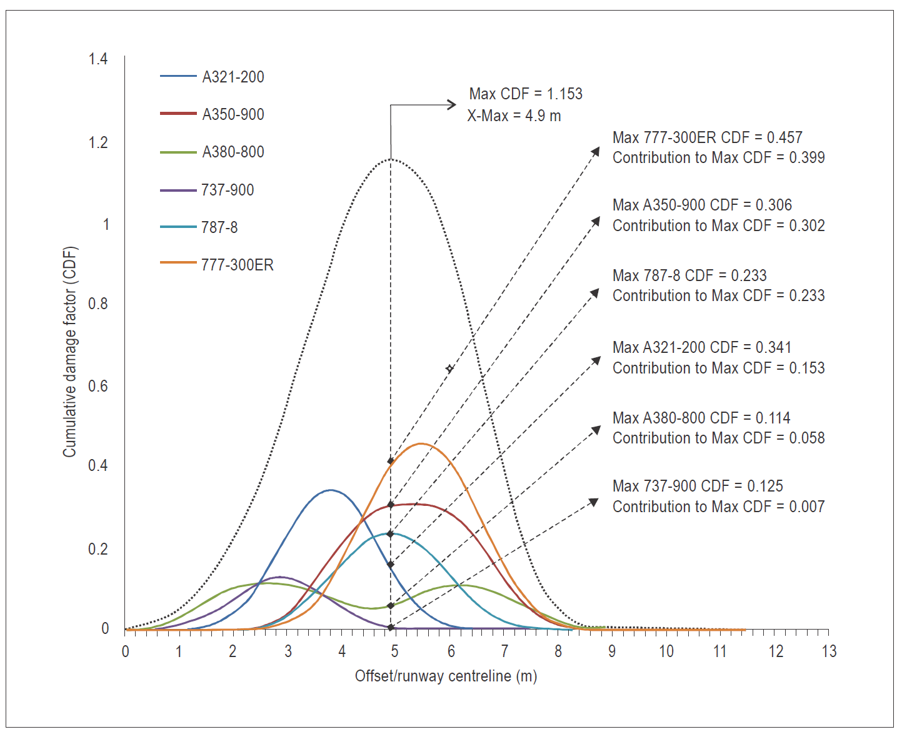
Nowa metoda ACR/PCR do raportowania danych o nośności nawierzchni
Korzyści nowej metody ACR/PCR
nowa metoda ACR/PCR obejmuje wszystkie statki powietrzne użytkowane na lotnisku (nie są to już krytyczne SP);
większa dokładność w porównaniu do metody ACN/PCN – uwzględnienie uszkodzeń nawierzchni (wpływu na nawierzchnie) jakie powodują różne typy SP;
optymalizacja wykorzystania nawierzchni;
zmniejszone potrzeby i koszty napraw;
redukcja emisji gazów cieplarnianych dzięki dobrze zarządzanemu cyklowi utrzymania nawierzchni.
WARSZAWA 16.12.2024
01
URZĄD LOTNICTWA CYWILNEGO
05

Slide 6
Nowa metoda ACR/PCR do raportowania danych o nośności nawierzchni
Ograniczenia nowej metody ACR/PCR
Podobnie jak obecna metoda ACN/PCN, nowa metoda jest przeznaczona wyłącznie do publikacji danych o nośności nawierzchni w AIP;
Nie jest przeznaczona do projektowania nawierzchni;
Nie ma matematycznej korelacji między systemem ACN/PCN a systemem ACR/PCR;
Nie ma matematycznego wzoru na konwersję obecnej metody PCN na metodę PCR.
WARSZAWA 16.12.2024
01
URZĄD LOTNICTWA CYWILNEGO
06

Slide 7
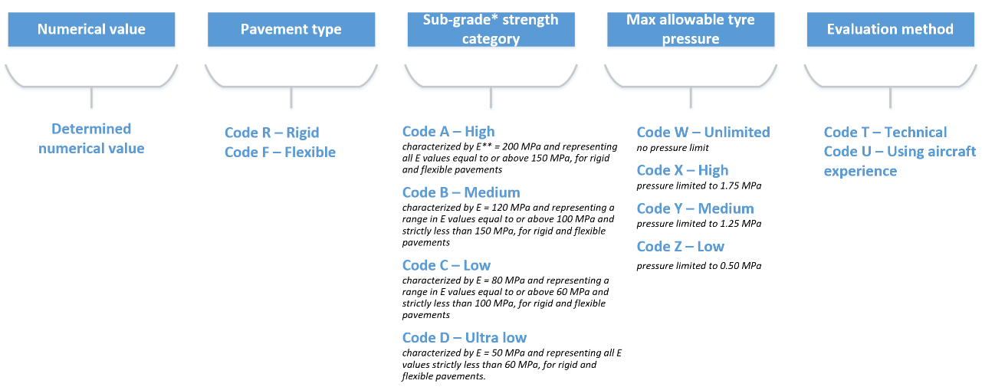
Nowa metoda ACR/PCR do raportowania danych o nośności nawierzchni
Format raportowania
WARSZAWA 16.12.2024
01
URZĄD LOTNICTWA CYWILNEGO
07

Slide 8
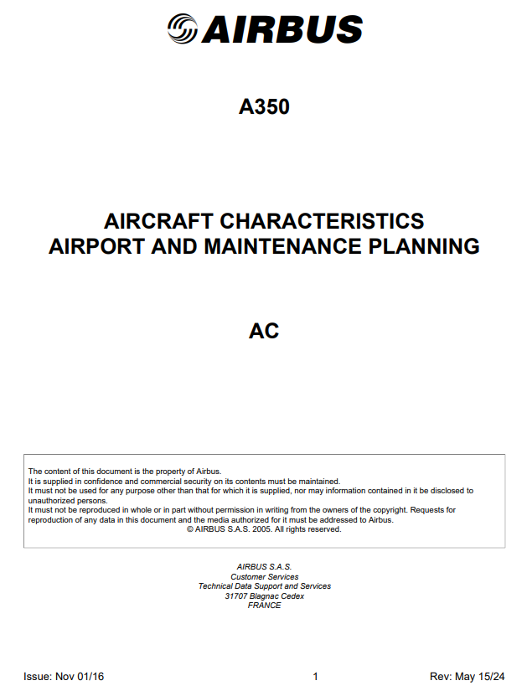
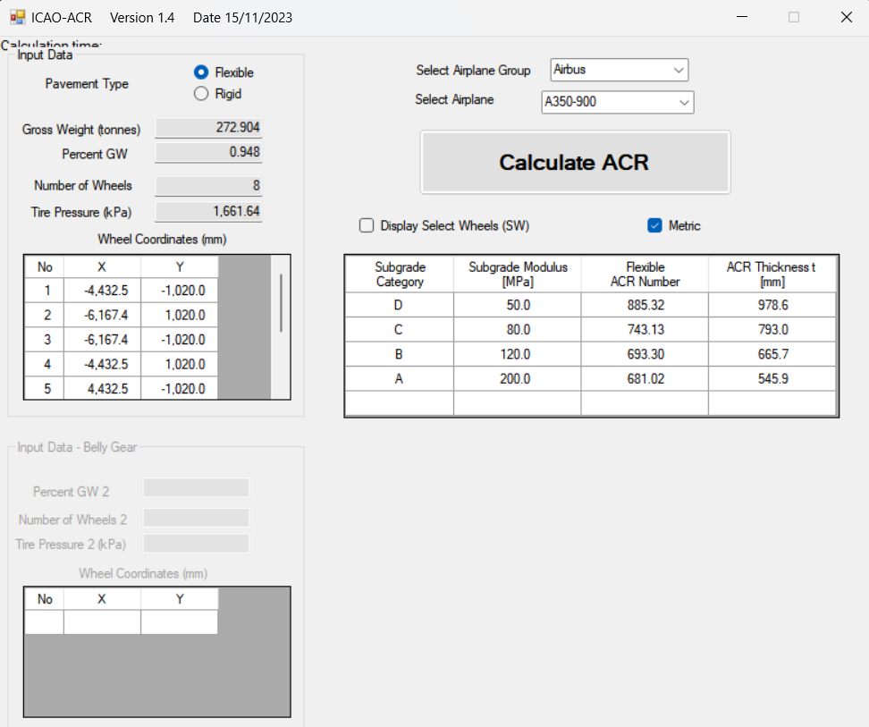
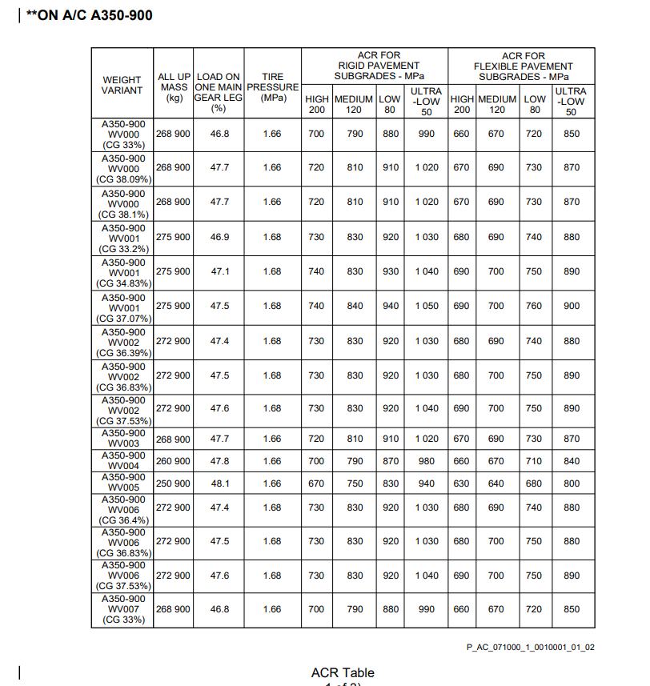
Jak określić wartości ACR i PCR?
ACR
Wartości ACR są ustalane przez producentów samolotów i udostępniane
WARSZAWA 16.12.2024
01
URZĄD LOTNICTWA CYWILNEGO
08

Slide 9
Jak określić wartości ACR i PCR?
PCR
Wartości PCR są określane poprzez:
metoda oceny technicznej (Code T)
stanowi szczegółowe badanie właściwości nawierzchni i jej zdolności do eksploatacji różnego rodzaju statków powietrznych
wymaga przeprowadzenia badań technicznych nawierzchni
dokładniejsza od metody doświadczalnej
stosuje się procedurę obliczeniową
metoda doświadczalna (Code U)
wykorzystuje wiedzę na temat konkretnego typu i masy eksploatowanego na lotnisku statku powietrznego
nie wymaga badań technicznych, ani szczegółowej wiedzy o konstrukcji nawierzchni
dokładność zależy od „statystyk” ruchu statków powietrznych i jego wpływu na nawierzchnie
WARSZAWA 16.12.2024
01
URZĄD LOTNICTWA CYWILNEGO
09

Slide 10

Jak określić wartości ACR i PCR?
PCR
Jeżeli ACR ≤ opublikowanego PCR:
statek powietrzny może operować na nawierzchniach z zastrzeżeniem wszelkich ograniczeń dotyczących ciśnienia w oponach lub masy całkowitej statku powietrznego dla określonego typu statku powietrznego;
Wartości PCR należy ponownie ocenić, jeżeli nastąpią znaczące zmiany w ruchu statków powietrznych:
Wprowadzenie nowych typów statków powietrznych
Zwiększenie poziomu ruchu statków powietrznych
WARSZAWA 16.12.2024
nieuwzględnione w początkowej analizie PCR
URZĄD LOTNICTWA CYWILNEGO
10

Slide 11
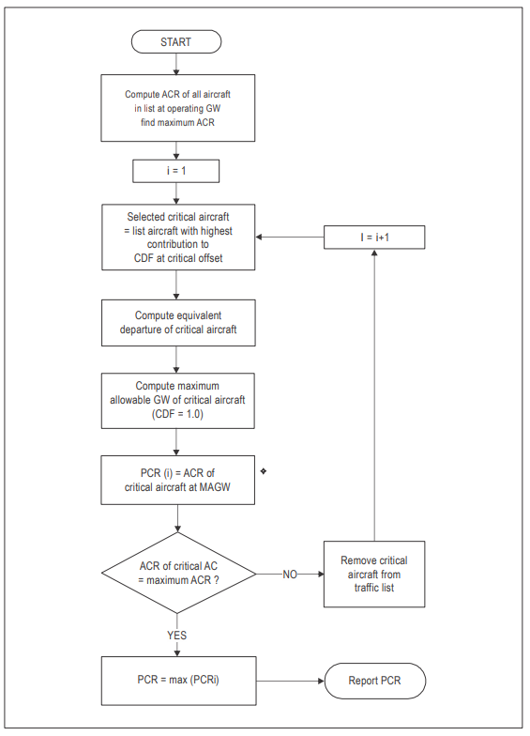

Jak określić wartości ACR i PCR?
PCR – schemat dla procedury oceny technicznej (code T):
CDF (Cumulative Damage Factor) – skumulowany współczynnik uszkodzeń
(podłoże) CDF – to ilość wytrzymałości zmęczeniowej konstrukcji użytkowanej nawierzchni;
CDF $=\frac{Applied coverages}{Coverages to failure}$
WARSZAWA 16.12.2024
CDF = 1, podłoże nawierzchni zużyje cały swój okres trwałości zmęczeniowej
CDF < 1, podłoże nawierzchni nie wyczerpuje swojej trwałości, a wartość CDF będzie stanowić ułamek wykorzystanej trwałości
CDF > 1, cała trwałość zmęczeniowa zostanie wykorzystana i podłoże nawierzchni ulegnie zniszczeniu.
URZĄD LOTNICTWA CYWILNEGO
11

Slide 12

Jak określić wartości ACR i PCR?
Przykład obliczeń PCR – metoda techniczna (code T)
Oceniana nawierzchnia to nowa droga startowa
nawierzchnia podatna (flexible F)
projektowane podłoże o module E = 80 Mpa (kategoria C)
bez ograniczeń ciśnienia w oponach
WARSZAWA 16.12.2024
URZĄD LOTNICTWA CYWILNEGO
12

Slide 13
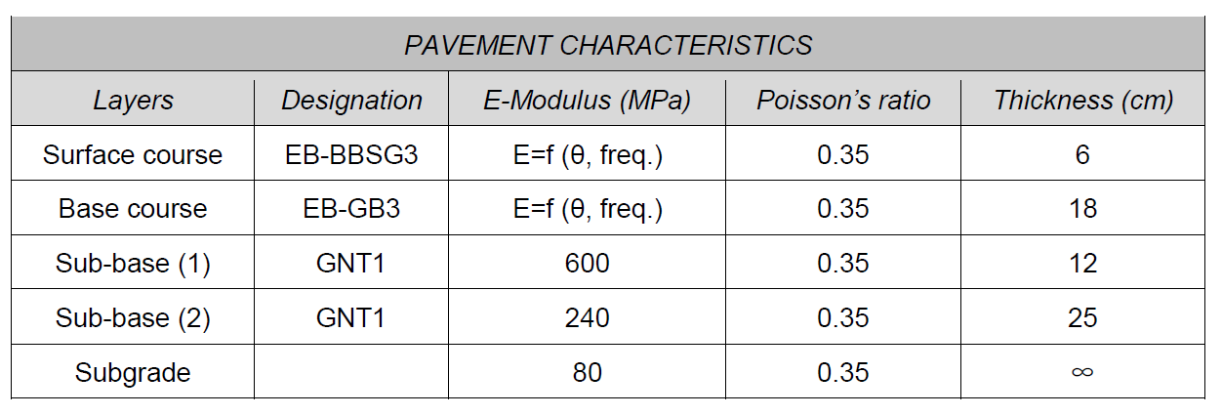
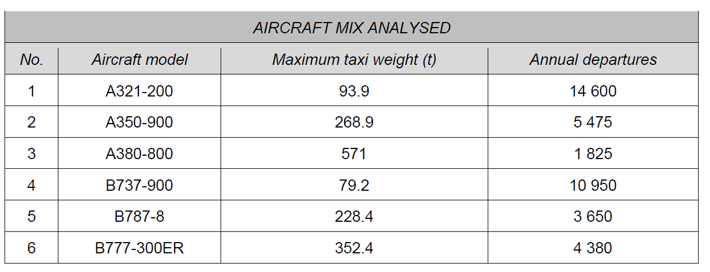
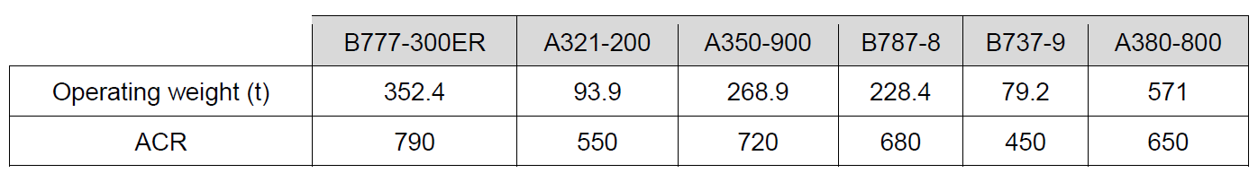
Jak określić wartości ACR i PCR?
Przykład obliczeń PCR – metoda techniczna (code T)
Zbieranie danych
WARSZAWA 16.12.2024
każdy statek powietrzny:
przypisano odchylenie boczne 1,5 m (odchylenie standardowe 0,75 m)
Wyśrodkowano na osi drogi startowej i modelowano przy użyciu rzeczywistych współrzędnych podwozia głównego.
Wskaźniki ACR (code C) przy MTOW
URZĄD LOTNICTWA CYWILNEGO
13

Slide 14
Jak określić wartości ACR i PCR?
Przykład obliczeń PCR – metoda techniczna (code T)
WARSZAWA 16.12.2024
URZĄD LOTNICTWA CYWILNEGO
14

Slide 15
Jak określić wartości ACR i PCR?
Przykład obliczeń PCR – metoda techniczna (code T)
Identyfikacja samolotów najbardziej przyczyniających się do maksymalnego CDF
B777-300ER samolot najbardziej przyczyniający się do maksymalnego CDF
Pozostałe statki powietrzne są usuwane z analizy
WARSZAWA 16.12.2024
URZĄD LOTNICTWA CYWILNEGO
15

Slide 16
Jak określić wartości ACR i PCR?
Przykład obliczeń PCR – metoda techniczna (code T)
Dostosowanie
Wpływ B777-300ER na maksymalny CDF przy początkowym rocznym poziomie odlotów wynosi 0,457
liczba rocznych operacji jest oszacowana, aż CDF będzie równy 1,153
B777-300ER MTOW musi być dostosowane do max CDF = 1
Nawierzchni jest prawidłowo zaprojektowana
MAGW (maksymalna dopuszczalna masa): 341,3 t
WARSZAWA 16.12.2024
URZĄD LOTNICTWA CYWILNEGO
16

Slide 17
Jak określić wartości ACR i PCR?
Przykład obliczeń PCR – metoda techniczna (code T)
Określenie PCR
B777-300ER ACR przy MAGW: 740 F/C
B777-300ER jest SP z MAX ACR
koniec procedury
PCR do publikacji:
PCR 740 FCWT
WARSZAWA 16.12.2024
URZĄD LOTNICTWA CYWILNEGO
17

Slide 18
Zastosowanie ACR-PCR w państwach członkowskich EASA
Data obowiązywania na poziomie ICAO
28 listopad 2024 r.
Wdrożenie regulacji UE
odroczona stosowalność >> trwające prace nad transpozycją
WARSZAWA 16.12.2024
URZĄD LOTNICTWA CYWILNEGO
18

Slide 19

Zastosowanie ACR-PCR w państwach członkowskich EASA
Data obowiązywania na poziomie ICAO
28 listopad 2024 r.
Okres przejściowy
6 miesięcy
WARSZAWA 16.12.2024
AIP
URZĄD LOTNICTWA CYWILNEGO
19

Slide 20
FAQ
1.Czy można publikować dwa wskaźniki równolegle tj. PCN i PCR? TAK*
2.Czy istnieje metoda przeliczenia wskaźników z PCN na PCR? NIE
3.Czy pracownicy lotniska mogą samodzielnie przeliczyć współczynniki PCR stosując programy publikowane przez FAA? EASA zaleca wykorzystanie metody T, ze względu na większą dokładność.
4.Czy należy w jednym czasie opublikować nowe wskaźniki dla wszystkich nawierzchni i do kiedy? TAK – 6 miesięcy od publikacji przepisów przez EASA*
5.Czy należy ponownie badać wskaźniki dla gruntu zgodnie z GM1 ADR.OPS.A.005 wyliczając moduł E, czy można przyjąć zastosowane przy metodzie PCN wyliczone wskaźniki nośności gruntu A, B, C, D i tylko przeliczyć PCR? Materiały/wytyczne EASA dopuszczają przeliczenie wskaźników CBR na moduł E.
WARSZAWA 16.12.2024
URZĄD LOTNICTWA CYWILNEGO
20

Slide 21

DZIĘKUJEMY ZA UWAGĘ
MICHAŁ KOZŁOWSKI
WICEPREZES DS. INFRASTRUKTURY LOTNICZEJ
WOJCIECH STUDZIŃSKI
ZASTĘPCA DYREKTORA DEPARTAMENTU LOTNISK
WARSZAWA 16.12.2024
URZĄD LOTNICTWA CYWILNEGO

